Slide 1
Pemodelan 3D Menggunakan
Augmented Reality
Studi Kasus : Pemodelan Ikatan Kimia
Pametri Dinasufia 5115100041
Devi Indah Sari 5115100138
Abdurrachman Muhammad Hattamu 5115100146

Slide 2
Problem dan Mengapa problem tersebut penting?
Pemodelan 3D berperan penting pada visualisasi objek-objek nyata ataupun konsep
penampilan model 3D secara virtual dianggap lebih menarik karena dapat digabunngkan dengan aplikasi multimedia interaktif sehingga pengguna dapat mengendalikan jalannya aplikasi sesuai kebutuhan

Slide 3
Penelitian Sebelumnya dan Problem yang belum terjawab dari Penelitian sebelumnya
Hasil penelitian menunjukkan bahwa penerapan augmented reality sebagai alat pemodelan 3D memerlukan penyiapan library yang memadai. Proses penyiapan library cukup rumit sehingga untuk membangun model yang lengkap dipelukan library model yang cukup banyak.

Slide 4
METODE

Slide 5
Prosedur Yang Digunakan
Aplikasi dibuat menggunakan paket aplikasi Flash CS4 atau versi ke atas
Library yang digunakan adalah Flash Augmented Reality Toolkit (FLARToolkit)
Pemodelan 3d dibuat dengan format Collada yaitu kolaborasi pada aktivitas untuk membangun pertukaran format file pada aplikasi 3d interaktif
Format Collada dibuat menggunakan Papervision 3D, menggunakan bahasa Actionscript 2 / 3

Slide 6
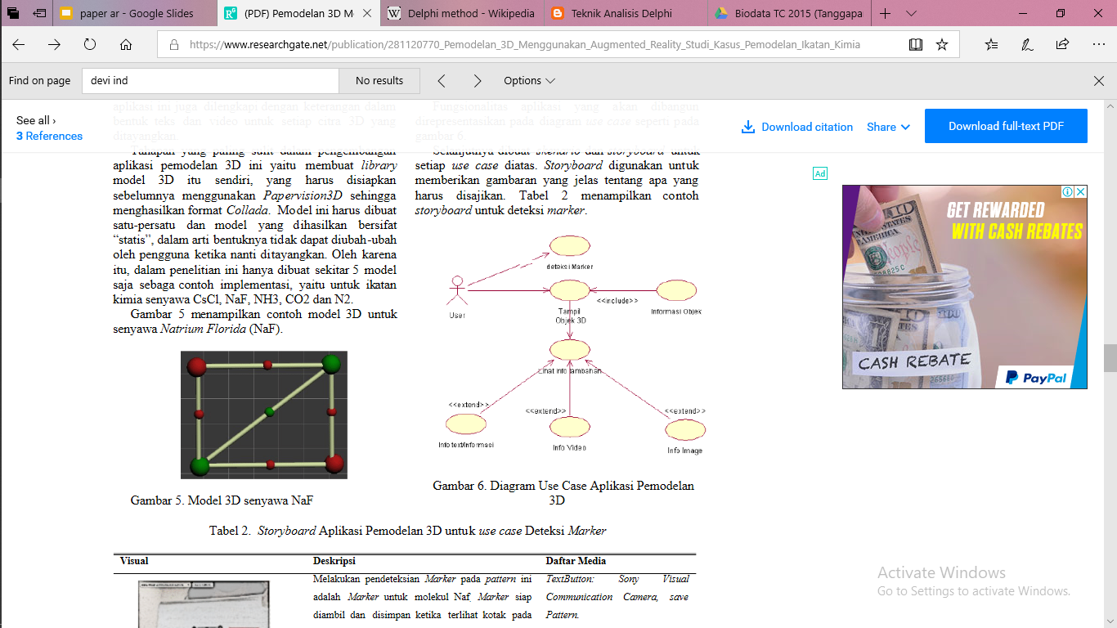
Pelaksanaan Experiment
Membuat library model 3D menggunakan Papervision3D dengan format Collada yang bersifat statis.

Slide 7
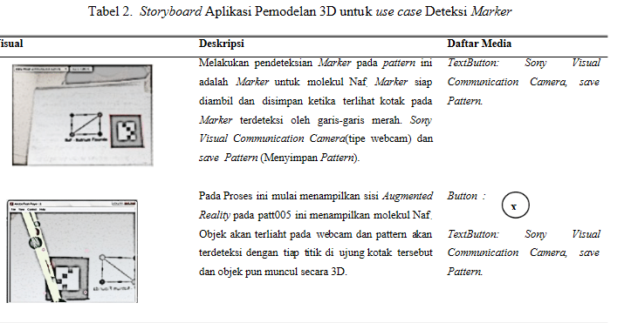
Pelaksanaan Experiment
Dibuat skenario dan storyboard untuk setiap use case.

Slide 8
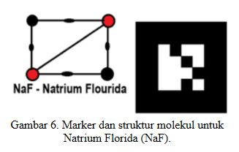
Pelaksanaan Experiment
Membuat marker menggunakan Adobe Photoshop untuk pengolah gambar marker dan Marker Generator untuk proses deteksi area marker.

Slide 9
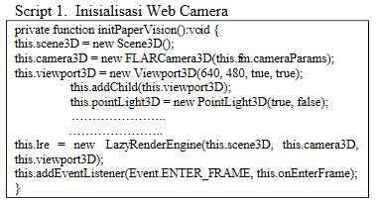
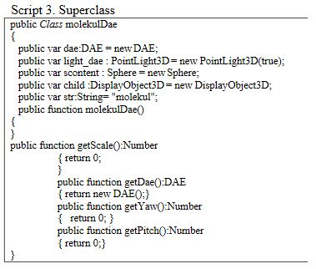
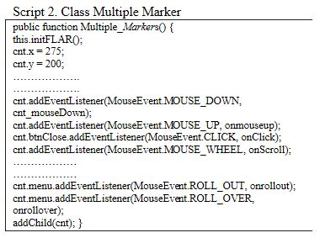
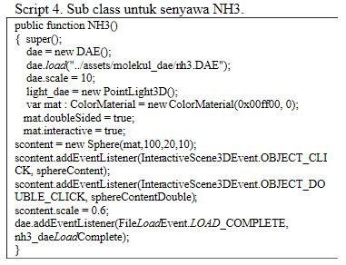
Pelaksanaan Experiment
Mensisipkan action script untuk menyatukan semua obyek sehingga membentuk sebuah aplikasi yang berjalan pada Flash Player.

Slide 10
HASIL

Slide 11
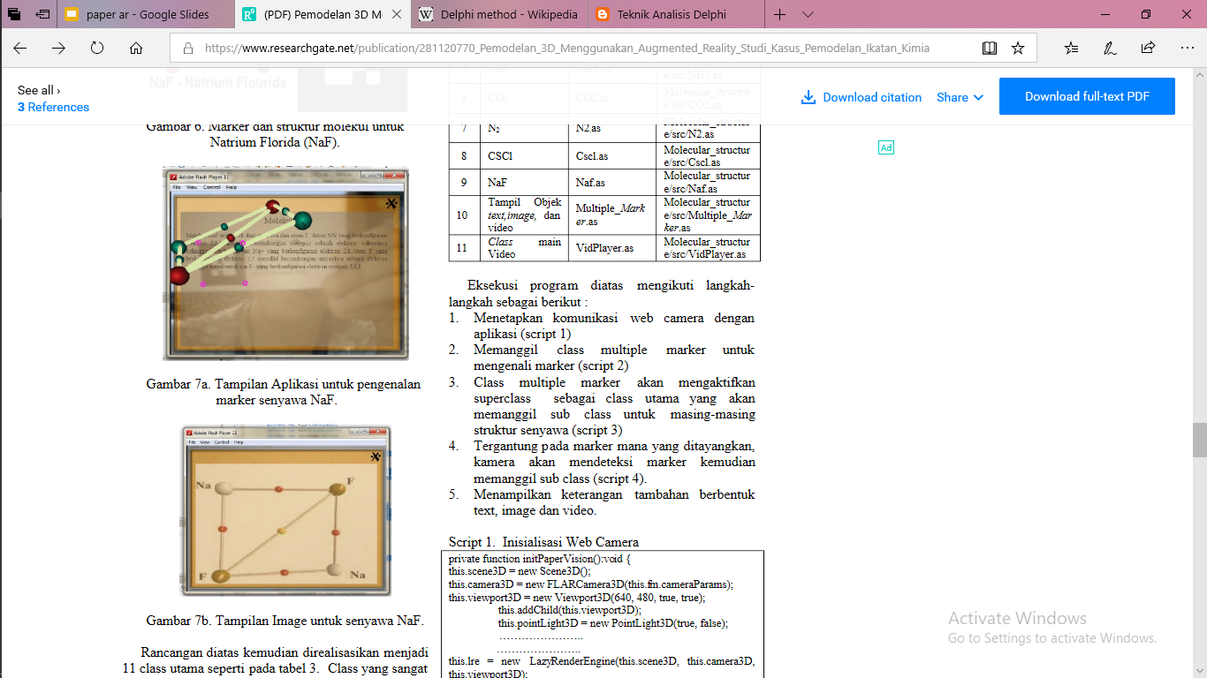
Bagaimana Hasil Experiment?

Slide 12
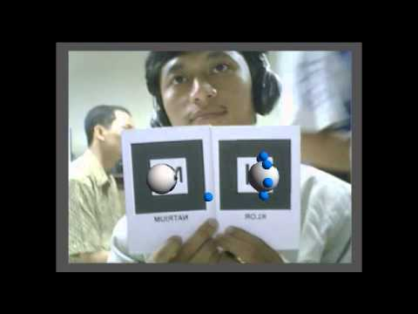
Video

Slide 13
KESIMPULAN

Slide 14
Kesimpulan
Teknologi AR dapat dimanfaatkan untuk visualisasi pemodelan 3D
Adanya pemodelan 3D dengan AR ini dapat menampilkan model yang lebih menarik dan interaktif
Pengembangan aplikasi pemodelan3D dapat dilakukan dengan memanfaatkan library FLAR dan terintegrasi langsung dengan aplikasi yang berjalan dengan format flash.
Kendala terbesar dalam pengembangan aplikasi pemodelan 3D dengan menggunakan teknologi augmented reality yaitu menyiapkan library model 3D itu sendiri.

